Slide 1
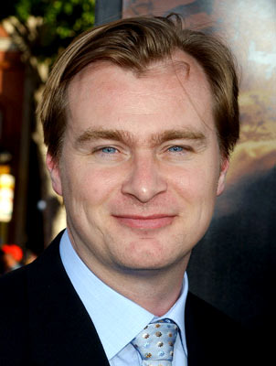
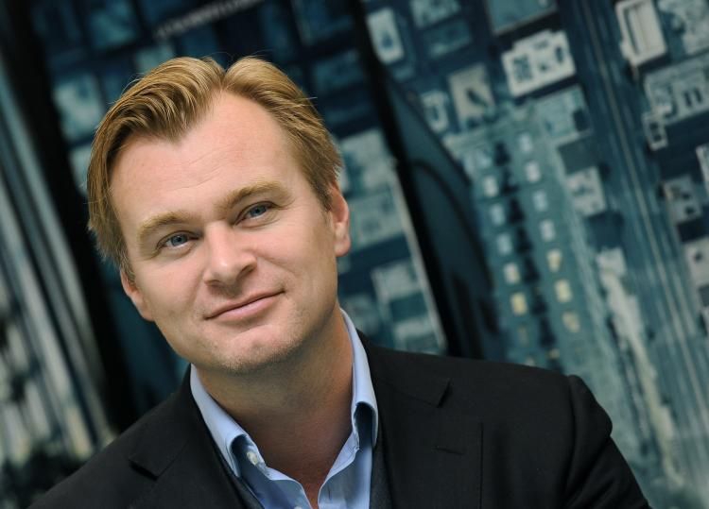
Christopher Nolan

Slide 2
Ogólne Informacje
Christopher Nolan urodził się 30 lipca 1970 roku w Londynie. Studiował literaturę angielską na University College London. Już tam zaczął się zajmować kręceniem filmów w ramach prac studenckich. Jego pierwszy film pt. „Larceny” został zaprezentowany na Cambridge Film Festival w 1996 roku. Nolan jest nie tylko świetnym reżyserem, ale również scenarzystą. Jego filmy wywarły na widowni duże wrażenie, dzięki użyciu nowoczesnych efektów specjalnych np. w Batmanie lub Incepcji i oryginalnych scenariuszy. Przełomem, który przyniósł Nolanowi sławę i wiele nagród okazał się film Memento(2000)

Slide 3
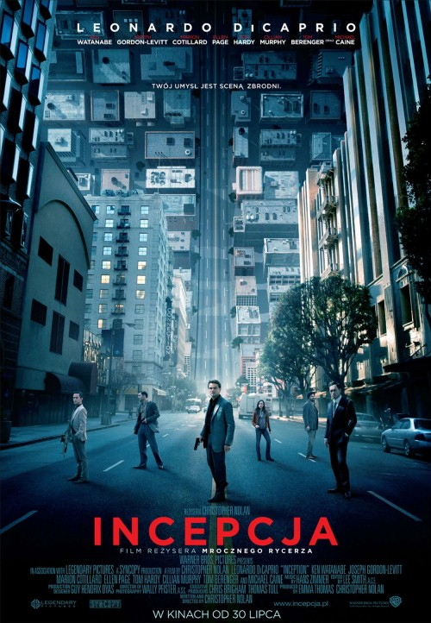
Twórczość
Jako scenarzysta i reżyser stworzył:
1997 – Dodleburg
1998 – Śledząc
2000 - Memento
2002 - Bezsenność
2005 – Batman Początek
2006 - Prestiż
2008 – Mroczny Rycerz
2010 - Incepcja
2012 – Mroczny Ryczerz Powstaje

Slide 4
Warto Obejrzeć:
Polecam do obejrzenia:
Batman Początek – Opowiada o dzieciństwie głównego bohatera, jego pobycie na dalekim wschodzie i początkach działalności człowieka – nietoperza.
Mroczny Rycerz – To kolejna część trylogii o Batmanie. Tym razem główny bohater musi zmierzyć się z szaleńczym Jokerem
Incepcja – Film opowiada o możliwościach ingerowania w ludzki umysł dzięki zaawansowanej technologi.

Slide 5
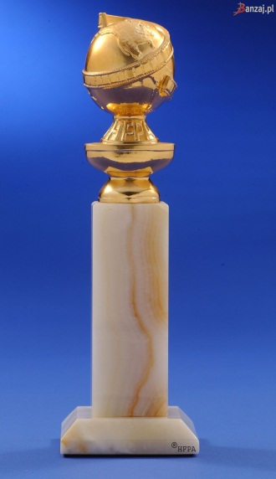
Nagrody
Najważniejsze nominacje:
Oscary:
2011 – nominacja za najlepszy film – Incepcja, za najlepszy scenariusz oryginalny również Incepcja
2002 – nominacja za najlepszy scenariusz oryginalny – Memento
Złote Globy: 2011 - nominacja za najlepszego reżysera Incepcja, za najlepszy scenariusz również Incepcja
2002 – nominacja za najlepszy scenariusz - Memento

Slide 6
Ciekawostki
Jako pierwszy reżyser w historii zastosował kamerę IMAX w filmie fabularnym,
Nie korzysta z reżyserów drugiego planu, co może wydawać się dziwne i wyjaśnia tak długie odstępy między jego kolejnymi filmami,
Jest żonaty z Emmą Thomas, która jest producentem wielu jego filmów,
Mieszka w Los Angeles,
Ma czwórkę dzieci,
Filmy zaczął kręcić amatorsko w wieku 7 lat 8mm kamerą.

Slide 7
Koniec
Dziękuje za uwagę.
Adam Jagodziński 3a

